Slide 1

第十一章
期权风险对冲理论与策略
任课教师：陈创练

Slide 2
期权风险对冲策略
1
提
期权希腊字母对冲
2
纲
期权风险对冲恒等式
3
CONTENTS
期权平价公式套利实现
4
期权希腊值的动态对冲策略
5
期权波动率交易策略实现
6

Slide 3
一、期权风险对冲策略

Slide 4
第一节 期权风险对冲策略
1.期权风险的来源
广义的期权风险包括价格波动风险、市场流动性风险、行权交收风险、合约到期风险、强行平仓风险，以及人为操作失误或计算机系统故障等因素导致的操作风险等。本章所关注的期权风险是指对于期权持有者来说，期权价格朝着不利于持有者的方向变动，从而可能给投资者带来损失的风险，这主要来源于期权标的资产的价格变动。根据B-S公式：
上述式中， 为看涨期权价值， 为看跌期权价值， 为标的资产价格， 为执行价格， 为到期时间， 为以连续复利计算的无风险利率， 为标准正态分布变量的累计概率分布函数。由以上公式可知期权价值与以下五个因素有关：标的资产价格、执行价格、到期时间、无风险利率和资产的波动率。这五个因素的波动会导致期权出现价格大幅波动，可能令期权买方损失全部权利金或令期权卖方面临较大亏损，因此投资者应了解如何管理头寸，有效控制风险敞口。在实践中我们常用希腊值（Greeks）来度量交易中的特定风险。
（11-1）
（11-2）

Slide 5
第一节 期权风险对冲策略
2.期权风险对冲的含义
期权风险对冲的关键是对风险的度量
希腊值（Greeks）方法——首先可以通过基于Taylor展示式的资产组合价值随市场因子变化的二阶形式来展现
令期权价格为 ，其中， 表示标的物资产的当前价格， 表示当前时间， 表示无风险利率， 表示标的物资产价格的波动率，则期权价格的泰勒展开式为：
式（11-4）中的导数项便是希腊值。期权的希腊值就是这样一套风险管理工具，是量化期权头寸各种风险因素的一种指标。通过希腊值，可以动态管理市场中的各种风险敞口，并根据对价格变动方向或价格波动率的预期构造出各种各样的期权策略。
（11-3）
（11-4）

Slide 6
第二节 期权希腊字母对冲
1.一阶希腊字母对冲
一阶希腊字母式期权价格对变量的一阶导数，即变量变动一单位期权价格变动几个单位，表示期权风险的一阶敏感性
灵敏度指标 | 公式 | 含义
 |  | 反映金融衍生品价格对其标的物资产价格的线性敏感性
 |  | 反映金融衍生品价格对时间变化的敏感性
 |  | 反映衍生证券价格对其标的物资产价格波动率的线性敏感性
 |  | 反映金融衍生品价格关于利率的线性敏感性
 |  | 反映金融衍生品价格对其标的物资产价格的弹性关系

Slide 7
第二节 期权希腊字母对冲
1.一阶希腊字母对冲
值
衡量当其他参数不变的情况下，标的资产价格变化导致的期权价格变化幅度，即反映期权价格对其标的资产价格的线性敏感性。从数学角度出发， 代表了期权的公允价格对标的资产价格的一阶导数， 是 的函数，同时它也是执行价格和到期时间的函数。由于 描述的是衍生品价格对标的物价格的敏感度，这样的投资组合是可以被有效对冲的，通过对冲后即形成 中性的投资组合。
欧式看涨期权的 为：
（11-5）
欧式看跌期权的 为：
（11-6）

Slide 8
第二节 期权希腊字母对冲
1.一阶希腊字母对冲
值
不付红利的欧式看涨期权Delta证明

Slide 9
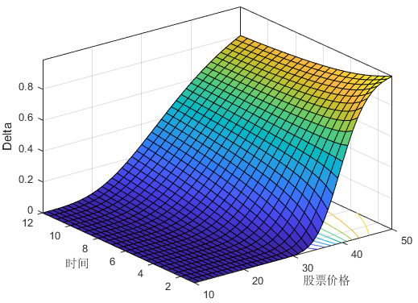
第二节 期权希腊字母对冲
1.一阶希腊字母对冲
值
特性：因为期权的权利金会随着期货价格的变化而变化，看涨期权的权利金会随期货价格的增加而增加，即同向变动，而看跌期权的权利金则正好相反，是反向变动。因此，看涨期权的 值为正数，而看跌期权的 值为负，而标的资产的 值为1。除此之外， 的绝对值介于0与1之间，并且具有可加性。
#看涨期权delta股票价格时间变化规律
s=np.linspace(10,50,41)
x=40
r=0.01
t=np.linspace(1,12,24)
newtime=np.zeros((len(s),len(t)))
for i in range(0,len(s)):
newtime[i]=t/12
newtime=newtime.T
newprice=np.zeros((len(t),len(s)))
for i in range(0,len(t)):
newprice[i]=s
pad=np.ones((len(t),len(s)))
#续左
delta=blsdelta(newprice,40*pad,0.01*pad,newtime,0.35*pad)
plt.figure()
ax3=plt.axes(projection='3d')
X,Y=np.meshgrid(s,t)
Z=delta
ax3.plot_surface(X,Y,Z,cmap='rainbow')
plt.xlabel('股票价格')
plt.ylabel('时间')
plt.title('看涨期权delta股票价格时间变化规律')
plt.show()

Slide 10
第二节 期权希腊字母对冲
1.一阶希腊字母对冲
值—— 中性与对冲策略
中性性质，表明其价值不受标的资产的价格小幅变动的影响。这种投资组合的成分通常包括期权和与其相对应的标的资产，让正负相消，使投资组合的价格对标的资产的价格相对不敏感。基于中性的对冲策略可以分为静态对冲策略和动态对冲策略。
①静态对冲策略。期货价格和标的资产的价格是线性的，但是期权价格与标的资产价格为非线性（凸性）关系，二者相关系数的绝对值小于1。对于看涨期权而言，随着标的资产价格升高，期权权利金升高的速度越来越快；随着标的资产价格下降，期权权利金下降速度越来越慢。看跌期权价格随标的资产价格的变化方向则相反。期权的这种特性使得期权套期保值更为复杂。由于期权价格与标的资产价格的收益曲线为非线性，这意味着当标的资产价格发生变化时，原先的套头比将不再适用，即原先的套期保值组合将不再是市场中性。从这个角度看，简单的等量对冲策略仅仅只能对冲掉标的资产的部分价格风险，而不是全部。如果要完全规避价格风险，也就是说要达到中性，那么期权市值与现货市值比例应为1∶ 。

Slide 11
第二节 期权希腊字母对冲
1.一阶希腊字母对冲
值—— 中性与对冲策略
【例11-1】 假设A银行股票看涨期权的 为0.5，那么这意味着当股票价格变动一个单位时，该看涨期权的价格则变动这个单位的50%。假设该期权目前的价格是5元，合约单位是10000股票价格是100元。假设整个持仓过程中该看涨期权的 不变，那么当股票价格变为101（99）元时，看涨期权的价格就变为5.5（4.5）元。如果王先生买入开仓了一张A银行的看涨期权，那么为使他手中的总持仓的 变为0，他就会卖出5000股股票，于是他的总持仓就是一张看涨期权多头头寸（对应10000股）和5000股股票空头头寸，此时，总持仓的 =10000*0.5-5000=0。自此，王先生实现了一个 中性对冲策略。

Slide 12
第二节 期权希腊字母对冲
1.一阶希腊字母对冲
值—— 中性与对冲策略
【例11-1】
从上面两个表格我们可以看到，王先生在开仓时刻买入一张期权（此刻的股票价格为100元，期权价格为5元），同一时刻他卖空了5000股股票ETF，此时他的总收益为450000元，通过使用 中性对冲策略，不管一段时间之后股价是上升（101元）抑或是下降（99元），王先生将期权和股票同时平仓后的总亏损都是450000元，即整个过程王先生的总盈亏为0。
持仓情况 | 期权头寸 | 股票头寸
开仓时刻 | 买入开仓1张股票EF看涨期权 | 卖空5000股股票EF
平仓时刻（S=101） | 卖出平仓1张股票EF看涨期权 | 买入5000股股票EF补仓
平仓时刻（S=99 ） | 卖出平仓1张股票EF看涨期权 | 买入5000股股票EF补仓
盈亏情况 | 期权盈亏 | 股票盈亏 | 总盈亏
开仓时刻 | -50000 | +500000 | 450000
平仓时刻（S=101） | +55000 | -505000 | -450000
平仓时刻（S=99 ） | +45000 | -495000 | -450000

Slide 13
第二节 期权希腊字母对冲
1.一阶希腊字母对冲
值—— 中性与对冲策略
中性性质，表明其价值不受标的资产的价格小幅变动的影响。这种投资组合的成分通常包括期权和与其相对应的标的资产，让正负相消，使投资组合的价格对标的资产的价格相对不敏感。基于中性的对冲策略可以分为静态对冲策略和动态对冲策略。
②动态对冲策略。动态对冲策略。动态对冲则在静态对冲的基础上更进一步，是更为精细化的规避价格风险的方式。由于期权 的 是不断变化的，静态 中性对冲策略仅仅是在展期时根据新 进行了头寸调整，而在非展期时，有的时候 若发生巨大变化，因头寸仍没有得到及时调整，对冲组合将会出现无法规避大部分价格风险的情况，因此我们需要引入动态 中性对冲策略，即我们不仅在展期时考虑 的变化，同时在非展期期间，若现货价格的变化超过一定阈值，或是每隔若干分钟则重新计算一次组合的 ，然后根据新的 来调整标的物的头寸，使之实现新的平衡。

Slide 14
第二节 期权希腊字母对冲
1.一阶希腊字母对冲
值—— 中性与对冲策略
【例11-2】假定交易员卖出100 000单位的欧式期权，当前股票市值为54元，期权行使价格为57元，股票波动率为10%，期限为10周，试用期权的动态Delta对冲策略，求解整个期权存活周期中的对冲成。
扣除出售股票的收入57*100000=570万元，则整个期权存活期，实现完全Delta对冲总的对冲成本为570.98*10000-5700000=9774.473元。
周 | 股票价格 | Delta | 股票购买数量 | 总的购买成本（单位：千美元） | 累积购买成本 （单位：千美元） | 利率
0 | 54 | 0.1363 | 13633 | 73.62 | 73.62 | 2.60%
1 | 54.2 | 0.1351 | -122 | -0.66 | 72.95 | 2.10%
2 | 53.6 | 0.0724 | -6271 | -33.61 | 39.34 | 2.30%
....... | ....... | ....... | ....... | ....... | ....... | .......
9 | 59.1 | 0.9958 | 2062 | 12.19 | 570.98 | 1.20%
10 | 60.3 | 0.0000 | 0 | 0.00 | 570.98 | 1.30%

Slide 15
第二节 期权希腊字母对冲
1.一阶希腊字母对冲
值
期权价格对时间的偏导数，可以理解为期权价格随时间变化的速率，度量了金融衍生产品价格对时间变化的敏感性。
对于一个无股息的欧式看涨期权， 计算的公式可由BS公式计算得出：
（11-5）
对于一个股票欧式看跌期权，计算 的公式为：
（11-6）
因为 ，所以看跌期权的 比看涨期权的大 。期权价格将随时间增加而减少，即当到期时间越小，越接近到期日时，期权价格越低。通常期权的 为负（实值看涨汇率期权等除外）。由于时间走向是唯一确定的，因此不需要对时间进行套保，即无需消除时间风险。但是 衡量了期权买方随时间的变化而损失的价值，因此在进行 中性对冲时， 起着很重要的作用。

Slide 16
第二节 期权希腊字母对冲
1.一阶希腊字母对冲
值
——不付红利的欧式看涨期权 证明

Slide 17
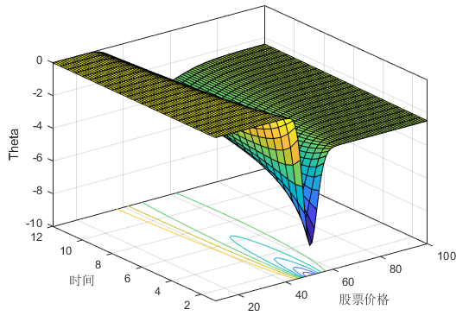
第二节 期权希腊字母对冲
1.一阶希腊字母对冲
值
通常以天结算，为计算公历日的 ，天数为365；为计算交易日的 ，天数为252。期权长头方的 通常为负，因为在其他条件不变的情况下，随着期限的减少，期权价值会有所降低。下图给出了一个看涨期权的 与标的资产关系的曲线。
#看涨期权Theta股票价格时间变化规律
s=np.linspace(10,100,91)
x=50
r=0.05
t=np.linspace(1,12,24)
newtime=np.zeros((len(s),len(t)))
for i in range(0,len(s)):
newtime[i]=t/12
newtime=newtime.T
newprice=np.zeros((len(t),len(s)))
for i in range(0,len(t)):
newprice[i]=s
pad=np.ones((len(t),len(s)))
theta=blstheta(newprice,x*pad,r*pad,newtime,0.2*pad)
#续左
plt.figure()
ax3=plt.axes(projection='3d')
X,Y=np.meshgrid(s,t)
Z=theta
ax3.plot_surface(X,Y,Z,cmap='rainbow')
plt.xlabel('股票价格')
plt.ylabel('时间')
plt.title('看涨期权Theta股票价格时间变化规律')
plt.show()

Slide 18
第二节 期权希腊字母对冲
1.一阶希腊字母对冲
值
【例11-3】 A公司股票当前市价为100美元，期权行使价格为101美元，无风险利率为4%，股票波动率为15%，期权期限为20周。
这时， =100， =101， =0.04， =0.15， =0.3846，期权的 为：
因此，每公历日的 为-6.8062/365 = -0.0186，每交易日的 为-6.8062/252 = -0.0270。

Slide 19
第二节 期权希腊字母对冲
1.一阶希腊字母对冲
值
衡量的是期权价格对标的资产价格波动率的一阶敏感性。如果 绝对值很大，表示此交易组合的价值会对波动率变化非常敏感；如果 绝对值很小，表明交易组合的价值受波动率变化影响很小。用公式计算为期权价格对波动率的一阶导：
对于一个无股息看涨期权， 公式为：

Slide 20
第二节 期权希腊字母对冲
1.一阶希腊字母对冲
不付红利的欧式看涨期权 值证明

Slide 21
第二节 期权希腊字母对冲
1.一阶希腊字母对冲
不付红利的欧式看涨期权 值证明

Slide 22
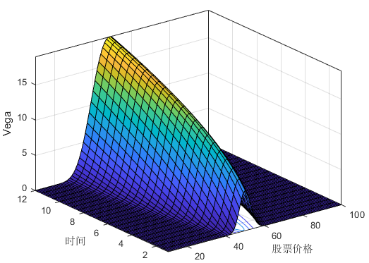
第二节 期权希腊字母对冲
1.一阶希腊字母对冲
值
欧式及美式期权的 总为正，并且与股票价格的变化如下图所示：
s=np.linspace(10,100,91)
x=50
r=0.05
t=np.linspace(1,12,24)
newtime=np.zeros((len(s),len(t)))
for i in range(0,len(s)):
newtime[i]=t/12
newtime=newtime.T
newprice=np.zeros((len(t),len(s)))
for i in range(0,len(t)):
newprice[i]=s
pad=np.ones((len(t),len(s)))
vega=blsvega(newprice,x*pad,r*pad,newtime,0.2*pad)
#续左
plt.figure()
ax3=plt.axes(projection='3d')
X,Y=np.meshgrid(s,t)
Z=vega
ax3.plot_surface(X,Y,Z,cmap='rainbow')
plt.xlabel('股票价格')
plt.ylabel('时间')
plt.title('看涨期权Vega股票价格时间变化规律')
plt.show()

Slide 23
第二节 期权希腊字母对冲
1.一阶希腊字母对冲
值
【例11-4】 同样采用股票A：当前股票价格为100美元，对应的期权行使价格为101美元，市场无风险利率为4%，股票波动率为15%，期权期限为20周。
这时， =100， =101， =0.04， =0.15， =0.3846，期权的 为：
表示的经济含义为：当股票波动率增加1%时，期权价格会相应增长0.01×24.605=0.24605。

Slide 24
第二节 期权希腊字母对冲
1.一阶希腊字母对冲
值
期权价格随利率变化的速率。用公式可以表示为期权价格对利率的偏导数：
对于一个无股息股票欧式看涨期权和看跌期权，其 为：

Slide 25
第二节 期权希腊字母对冲
1.一阶希腊字母对冲
不付红利的欧式看涨期权 值证明

Slide 26
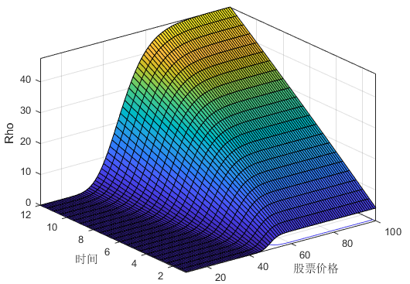
第二节 期权希腊字母对冲
1.一阶希腊字母对冲
值
当利率上涨时，看涨期权的价格将随利率 上涨 。由此可以发现， 可以当作替换标的资产与对应期权的分析指标，当利率上升，可以选择期权头寸，剩余选择存入银行获取利息。
s=np.linspace(10,100,91)
x=50
r=0.05
t=np.linspace(1,12,24)
newtime=np.zeros((len(s),len(t)))
for i in range(0,len(s)):
newtime[i]=t/12
newtime=newtime.T
newprice=np.zeros((len(t),len(s)))
for i in range(0,len(t)):
newprice[i]=s
pad=np.ones((len(t),len(s)))
Rho=blsrho(newprice,50*pad,0.05*pad,newtime,0.2*pad)
#续左
plt.figure()
ax3=plt.axes(projection='3d')
X,Y=np.meshgrid(s,t)
Z=Rho
ax3.plot_surface(X,Y,Z,cmap='rainbow')
plt.xlabel('股票价格')
plt.ylabel('时间')
plt.title('看涨期权Rho股票价格时间变化规律')
plt.show()

Slide 27
第二节 期权希腊字母对冲
1.一阶希腊字母对冲
值
【例11-5】 对于一个不付红利的欧式看涨期权，其对应股票价格为100美元，期权到期执行价格为101美元，当前市场无风险利率为4%，持有期限为20周（=0.3846年），股票价格波动率为15%。则可得期权的 为：
其表示的经济含义为：当利率增加1%时（如由4%增加到5%），期权价格相应增长大约为0.01×19.3074=0.19.3074。

Slide 28
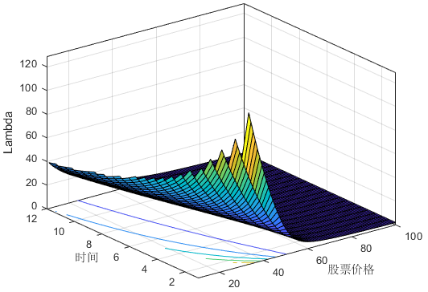
第二节 期权希腊字母对冲
1.一阶希腊字母对冲
值
期权价格变动与标的资产市场价格变动的弹性。用公式可以表示为期权价格对资产市场价格变动的偏导数：
#看涨期权Lambda股票价格时间变化规律
s=np.linspace(10,100,91)
x=50
r=0.05
t=np.linspace(1,12,24)
newtime=np.zeros((len(s),len(t)))
for i in range(0,len(s)):
newtime[i]=t/12
newtime=newtime.T
newprice=np.zeros((len(t),len(s)))
for i in range(0,len(t)):
newprice[i]=s
pad=np.ones((len(t),len(s)))
#续左
bllambda=blslambda(newprice,50*pad,0.05*pad,newtime,0.2*pad)
plt.figure()
ax3=plt.axes(projection='3d')
X,Y=np.meshgrid(s,t)
Z=bllambda
ax3.plot_surface(X,Y,Z,cmap='rainbow')
plt.xlabel('股票价格')
plt.ylabel('时间')
plt.title('看涨期权Lambda股票价格时间变化规律')
plt.show()

Slide 29
第二节 期权希腊字母对冲
1.一阶希腊字母对冲
值
【例11-6】 股票当前市价为100美元，期权行使价格为101美元，无风险利率为4%，股票波动率为15%，期权期限为20周。各项参数为 =100， =101， =0.04， =0.15， =0.3846，则期权的 为：
这表明当股票现货市场价格增加1%时，股票期权价格会相应增长13.62%。

Slide 30
第二节 期权希腊字母对冲
2.二阶希腊字母对冲
二阶希腊字母是研究影响一阶希腊字母变动的因素，一阶希腊字母假设只有单一变量变动，当多个变量同时变动时，一阶希腊字母的值就会发生变化，而二阶希腊字母可以判断一阶希腊字母变动的方向和幅度，从而更好的介绍期权价格的变化。
灵敏度指标 | 公式 | 含义
 |  | 反映Delta对冲随着波动率变化的有效性或者Vega对冲对于标的即期价格变化的有效性。
 |  | 反映Delta相对于相对于时间流逝的即使变化率
 |  | 反映灵敏度系数δ对标的物资产价格S的灵敏性
 |  | 反映Vega相对于时间的变化率
 |  | 反映隐含波动率
 |  | 反映Rho相对于波动性的变化率

Slide 31
第二节 期权希腊字母对冲
2.二阶希腊字母对冲
值
衡量期权 相对于波动性变化的敏感度，在公式上表示为 对标的资产价格的偏导：
用于监测保持或者对冲资产组合的敏感度测量，帮助交易员来预测对冲随着波动率变化的有效性而变化或者对冲对于标的即期价格变化的有效性。

Slide 32
第二节 期权希腊字母对冲
2.二阶希腊字母对冲
值
又称 衰减，衡量 相对于时间流逝的变化率，尤其在监测超过周末的无风险对冲头寸时极为有效。用公式表示为期权价值的二阶导数，第一次是对价格，第二次是对时间，同时也可以 作为对于标的价格导数：
计算每天的 衰减率，可以用 来除以每年的天数。要注意的是，当距离期权到期日时间比较长的时候，这样算会比较精确；如果距离到期日很近， 本身就会变得比较快，并使 衰减的每天估计不准确。

Slide 33
第二节 期权希腊字母对冲
2.二阶希腊字母对冲
值
度量了金融衍生产品价格变化对标的资产价格变化的非线性灵敏感，也可以理解为 的变动速度。用公式表示为期权价值对标的资产价格的二阶导，或者是 对标的资产价格的导数：
线性产品的 为0，因此线性产品不能用于改变交易组合的 。改变 必须采用价格与标的资产价格呈非线性关系的产品，例如期权。如果要使交易组合 呈中性，期权交易头寸应为： 。其中， 为交易组合的 ， 为期权的 。
对于一个无股息看涨及看跌期权， 关系为：

Slide 34
第二节 期权希腊字母对冲
2.二阶希腊字母对冲
值
、 和 之间存在某种关系，BS公式分析表明，对于一个无股息资产上由看涨、看跌期权以及其他金融衍生产品所组成的交易组合一定满足：
对于 中性交易组合， ，因此：
该式说明当很大并且为 正时，交易组合的 虽然也很大，但为负，反之亦然。

Slide 35
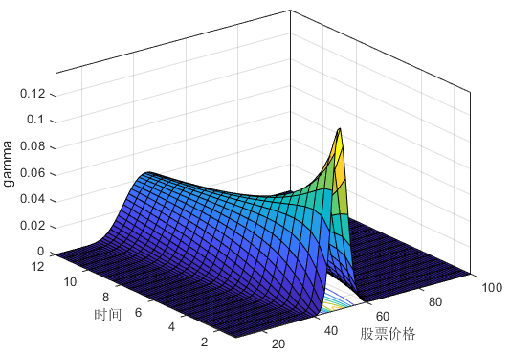
第二节 期权希腊字母对冲
2.二阶希腊字母对冲
值
#看涨期权Gamma股票价格时间变化规律
s=np.linspace(10,100,91)
x=50
r=0.05
t=np.linspace(1,12,24)
newtime=np.zeros((len(s),len(t)))
for i in range(0,len(s)):
newtime[i]=t/12
newtime=newtime.T
newprice=np.zeros((len(t),len(s)))
for i in range(0,len(t)):
newprice[i]=s
#续左
pad=np.ones((len(t),len(s)))
gamma=blsgamma(newprice,50*pad,0.05*pad,newtime,0.2*pad)
plt.figure()
ax3=plt.axes(projection='3d')
X,Y=np.meshgrid(s,t)
Z=gamma
ax3.plot_surface(X,Y,Z,cmap='rainbow')
plt.xlabel('股票价格')
plt.ylabel('时间')
plt.title('看涨期权gamma股票价格时间变化规律')
plt.show()

Slide 36
第二节 期权希腊字母对冲
2.二阶希腊字母对冲
值
【例11-7】 股票当前市价为100美元；期权行使价格为101美元；无风险利率为4%；股票波动率为15%；期权期限为20周。即 =100， =101， =0.04， =0.15， =0.3846。期权为：
说明当股票价格变化为 时，期权 的变化为0.0427 。
【例11-8】 当前交易员B的交易组合为 中性，其 为-4000。某交易所期权的 与 分别为0.58及2。交易员B为了使得交易组合的 与 均为中性，他可以进行以下操作：
(1)买入2000单位期权（20个期权合约）保证 中性；
(2)卖出1160份标的资产以保证 中性。

Slide 37
第二节 期权希腊字母对冲
2.二阶希腊字母对冲
值
测量的是 相对于时间的变化率。 是期权价值方程的二阶导数，第一次是对波动性，第二次是对时间：
这个指标的具体运用通常做法为 ，从而减少 每天每一百分比的变化值。

Slide 38
第二节 期权希腊字母对冲
2.二阶希腊字母对冲
值
【例11-9】 当前，交易员B的交易组合为 中性， 为-4000， 为-6000。交易所有两个期权，期权1与期权2的 ， ， 值如表所示。
解答：为了保证组合 及 呈中性，期权1与期权2的头寸表示 和 ，则有：
解得 =28000和 =14667。因此交易员B可以分别在投资组合中加入28000个期权1及14667个期权2，使得交易组合 及 中性。加入这两种期权后，交易组合的 变为28000×0.4+14667×0.5=18534，因此必须卖出18534份标的资产才能保持组合为中性。
 | Delta | Gamma | Vega
组合 | 0 | -4000 | -6000
期权1 | 0.4 | 0.3 | 2.0
期权2 | 0.5 | 0.3 | 1.5

Slide 39
第二节 期权希腊字母对冲
2.二阶希腊字母对冲
值
衡量 相对于波动性的敏感程度，或者测量波动性变化对 对冲的影响。 用公式表示为期权价值方程的二阶导数，第一次是对波动性，第二次是对利率：

Slide 40
第二节 期权希腊字母对冲
3.三阶希腊字母对冲
同理，三阶希腊字母就是在二阶希腊字母的基础上，研究对二阶希腊字母的影响。
灵敏度指标 | 公式 | 含义
 |  | 判断是否维持Gamma对冲资产
 |  | 反映Gamma相对于标的资产价格的变化率
 |  | 反映Gamma相对于波动率变化的变化率
 |  | 反映Vomma相对于波动性变化的敏感度

Slide 41
第二节 期权希腊字母对冲
3.三阶希腊字母对冲
值
又称 衰减，衡量 对时间的变化率，可以用于判断能否维持 对冲资产，是一个很有效的敏感度指标。用公式表示为期权价值方程的三阶导数，两次对标的资产，一次对时间：
可以帮助交易员预测对冲对时间的有效性，通常会除以一年的天数来得到每天的 改变量。当离到期日比较远时这个字母的作用会比较准确，但是当期权接近到期日时， 本身就变得非常快，所以对于 的每天估计会不太准确。

Slide 42
第二节 期权希腊字母对冲
3.三阶希腊字母对冲
值
又称 的 ，测量 相对于标的价格的变化率。 是价值方程相对于标的物即期价格的三阶导数。在监管无风险对冲或者 对冲一个资产组合时， 是很有用的。
值
衡量期权的 相对于波动性变化的敏感度。用公式表示为期权价值对波动性的三阶导数。

Slide 43
第二节 期权希腊字母对冲
3.三阶希腊字母对冲
值
测量的是 相对于波动率变化的变化率。用公式表示为期权价值的三阶导数，两次对标的资产价格，一次对波动性。 是确保 对冲资产时很好的敏感度指标，这是因为 可以帮助交易员预测对冲有效性随着波动性变化的变化。
总的来说，投资者可以通过使用希腊字母中性策略来进行风险管理。考虑到通过对冲来消除投资组合的时间损耗意义不大，而无风险利率在短期内变化又很小，因而在进行中性对冲策略时，较多使用的是Delta、Gamma和Vega中性，较少使用Theta和Rho中性及其他高阶希腊字母中性策略。但是其实所谓中性，只能说是在构造头寸之初投资组合的一个或者几个变量是中性的，但是随后而来的变化可能会对这种中立性产生不利的影响。我们所能做的也只是使得Delta、Gamma、Vega、Theta、Rho在某一个时刻上都达到中性状态，并且他们针对的只是价格发生微小变化时的情况，当价格发生剧烈变动的时候这些希腊字母就不适用了，这时候可能就需要采取其他的策略来管理风险了。总之，投资者要根据变动着的实际情况选择最适合的工具进行风险管理。

Slide 44
第三节 期权风险对冲恒等式
期权风险对冲恒等式，又称期权平价关系，是指标的资产、欧式认购和认沽期权（有相同到期日和行权价）之间存在必然关系，具体平价公式如下：
其中， 、 分别表示到期日为 ，行权价为 的欧式认购、认沽期权的价格， 代表无风险利率， 表示标的的股价。对冲恒等式的成立需要满足以下条件：
1、市场不存在套利机会；
2、交易费用为零；
3、可以自由买空卖空；
4、具有固定的无风险利率，且投资者可以按无风险利率自由借贷；
5、在期权到期日前，股票没有支付红利。

Slide 45
第三节 期权风险对冲恒等式
平价公式证明：
对于一个无股息股票的看涨期权与看跌期权的B-S-M定价公式为：
且：
可得：
等式两边可以看出两个投资组合，可见，在标的资产相同情况下，对行权价和到期日均一致的认购期权和认沽期权来说，若两个投资组合的期末收益一致，则其初始投入也应该是一致的。也就是说，在任一时刻的认购期权加上其行权价折现，应该与当时标的资产价格加上认沽期权价格之和等同。若左右两式之差不为零，意味着市场上可能存在套利机会。

Slide 46
第四节 期权平价公式套利实现
1.背景介绍
期权平价关系是金融市场理论重要的组成部分，期权市场定价偏离平价关系的程度可以衡量期权市场的定价效率。实践中，因为期权定价敏感高效，在高杠杆和高时间成本效应下，更聚焦标的中短期走势，因此期权交易者应把主要决策权重立足中短线研判周期上。目前在交易的场内股票期权标的只有50ETF（代码：510050）。50ETF是上证50指数的被动式跟踪基金，采取完全复制方式，追求完全的收益与风险特征，50ETF是上证50指数的实体形式。本文从欧式期权平价关系出发，介绍平价公式套利原理，并以50ETF为交易对象，介绍期权平价公式套利实现方案。

Slide 47
第四节 期权平价公式套利实现
2.套利的原理
套利策略以B-S期权平价公式为根基：
平价公式说明，对于相同标的、同一执行价和到期日的认购、认沽期权与现货之间存在稳定的价格关系，若期权价格偏离平价公式，则存在无风险套利机会。因此，我们可以构建以偏离差值为收益基础的套利策略。令期权价差为：
（1）当 时，即Spread<0时，采用多头套利模式，卖出认购期权 ，买入认沽期权 和现货，获得套期收益：
（2）当 时 ，即Spread<0时，采用空头套利模式，买入认购期权 ，卖出认沽期权 和融券卖出现货，现金无风险投资，持有到期并交割还券，获得套期收益：
这种理论不受制于任何期权定价模型的影响而始终保持成立。并且无需考虑波动率因素，可根据其来判断期权价格是否偏离合理价格，从而发现套利机会。

Slide 48
第四节 期权平价公式套利实现
3.期权平价公式套利实现
策略设计
（1）选取上证50ETF为期权标的，数据选取2019年10月24日-2020年4月30日上证50ETF的日收盘价；采用上海同业拆借（SHIBOR）隔夜利率衡量无风险利率；以上数据来至wind。
（2）在模型假设上，首先假设期权市场上该类套利机极易被发现，换句话说，前一日收盘价出现套利机会，次日一开盘投资者便可以获得这个套利机会；交易费用上，一张50ETF期权合约中国结算公司收取0.3元，经手费2元，行权0.6元，其余费用归券商所有，券商一般收取7元/张、10元/张到20元/张，本例中假设每张合约为10元的成本，对应单位标的一次完整的交易成本为0.001元，初始本金为200000。
期权标的 | 上证50交易型开放式指数证券投资基金
上市日期 | 2019年10月24日
合约类型 | 认购期权和认沽期权
合约单位 | 10000份
行权方式 | 到期日行权（欧式）
策略交易费用 | 10元/张

Slide 49
第四节 期权平价公式套利实现
3.期权平价公式套利实现
策略设计
由于在这模型中考虑到交易成本费用，因此，修正理论模型，当 ，可采用多头套利模式，卖出认购期权C，买入认沽期权P和现货，获得套期收益： ；
当 ，采用空头套利模式，买入认购期权C，卖出认沽期权P和融券卖出现货，现金无风险投资，持有到期并交割还券，获得套期收益 ： 。

Slide 50
第四节 期权平价公式套利实现
3.期权平价公式套利实现
实证结果
我们对2020年7月23日至2020年12月25日的数据进行回测，结果如图11-7、11-8所示。将每日获得的平均收益率与上证50ETF收益率进行比较，可知在7-10月间平均收益率较大，此时上证50ETF也是振幅比较大的阶段，即在波动性大的时候，这个策略更能体现其价值，获得更高的收益。期权套利平均的收益基本是优于上证50ETF收益的，并且，在上证指数和上证50ETF收益率下降的时候，这个套利策略能扭转收益下降的局面，获得正向收益。

Slide 51
第四节 期权平价公式套利实现
3.期权平价公式套利实现
实证结果
本策略最终取得累计收益率9.97%，年化收益率达到24%，而最大回撤仅为0.00%；夏普比率为1.61，说明该策略效果相对较好。
策略评价
期权平价关系的成立表示着我国又向成熟的证券市场迈出了一步，股票市场和期权市场信息传递较为通畅，期权市场已经很大程度上发挥了自己的作用，具有其作为金融衍生品所特有的价格发现、套利定价、信息揭示和提高资源配置效率等功能，期权市场的运行具有一定的规律性。为保障期权市场的风险控制与价格发现的功能，我国应继续学习成熟证券市场进行交易种类和制度的完善，指导期权合理定价，陆续增发其他期权以保证市场的连续性和完整。
累计收益率 | 年化收益率 | 最大回撤率 | 夏普比率
9.97% | 24% | 0.00% | 1.61

Slide 52
第四节 期权平价公式套利实现
3.期权平价公式套利实现
策略程序（part1）
import numpy as np import pandas as pd import scipy.io as scio import datetime from scipy import stats from math import log,exp,sqrt import matplotlib.pyplot as plt plt.rcParams["font.sans-serif"]=["SimHei"] plt.rcParams["axes.unicode_minus"] = False #正常显示画图时出现的中文和负号 def excel_to_data(path): ws=pd.read_excel(path,sheet_name='Sheet1',header=None,keep_default_na=False) del ws[0] data=np.array(ws.iloc[:,:]) return data mark=excel_to_data('PCP.xlsx') # 数据说明：mark中第一列保存期权行权价格，第二类保存到期期限，第三列保存期权类型（C/P 1/0） # 数据区间：2015.7.23-2015.12.25上证50ETF期权（当前还上市交易的84个期权合约品种）的日收盘价，共计105个交易日 # 无风险利率选用一年期的shibor，期权标的为上证50ETF收盘价 # 数据缺失：数据中期权价格为零的，表示数据缺失 # 数据来源：wind数据库 # 模型假设：1.假设期权市场上该类套利机会极易被发现，换句话说， # 前一日收盘价出现套利机会，次日一开盘投资者便可以获得这个套利机会； # 2.一张50ETF期权合约中国结算公司收取0.3元，经手费2元，行权0.6元， # 其余费用归券商所有，券商一般收取7元/张、10元/张到20元/张，本例中假设每张合约为10元的成本， # 对应单位标的一次完整的交易成本为0.001元。 ws=pd.read_excel('PCP.xlsx',sheet_name='Sheet2',header=None,keep_default_na=False)

Slide 53
第四节 期权平价公式套利实现
3.期权平价公式套利实现
策略程序(part2)
#提取看跌期权数据 result[i][3]=(result[i][3]+1)*mark[0][int(index[i][0])] #提取行权价格数据 result[i][4]=data.T[85] #提取上证50ETF现货数据 result[i][5]=data.T[86]/100 #提取一年期shibor数据 result[i][6]=(-data.T[0]+mark[1][int(index[i][0])])/365 for i in range(0,hang_sub): for j in range(0,hang): res[i][0][j]=result[i][0][j] if not(result[i][1][j]==0 or result[i][2][j]==0): #交易日期、C、P、K、S、r（一年期shibor）、t（年） #1 2 3 4 5 6 7 temp_ret=result[i][1][j]+result[i][3][j]*exp(-result[i][5][j]*result[i][6][j])-result[i][4][j]-result[i][2][j] #temp= C+K*exp(-rt)-S-P if np.abs(temp_ret)>tc: res[i][1][j]=np.abs(temp_ret)-tc if temp_ret>0: res[i][2][j]=1#做C-P-K-S else: res[i][2][j]=-1 else: res[i][1][j]=0 else: res[i][1][j]=np.nan #统计收益序列 lie=7
data=np.array(ws) tc=0.001#交易成本 hang=len(data) lie=len(mark.T) index=np.zeros([int(lie/2),2]) # 匹配同到期期限、同行权价格和不同类型的期权合约 n=-1 for i in range(0,lie-1): for j in range(i+1,lie): if mark[0][i]==mark[0,j]and mark[1][i]==mark[1][j] and mark[2][i]+mark[2][j]==1: n=n+1 if mark[2][i]==1: index[n][0]=i index[n][1]=j else: index[n][0]=i index[n][1]=j hang_sub=len(index) result=np.zeros((1,7*hang_sub*hang)) result=result.reshape(hang_sub,7,hang) res=np.zeros((1,7*hang_sub*hang)) res=result.reshape(hang_sub,7,hang) for i in range(0,hang_sub): result[i][0]=data.T[0] result[i][1]=data.T[int(index[i][0])+1] #提取看涨期权数据 result[i][2]=data.T[int(index[i][1])+1]

Slide 54
第四节 期权平价公式套利实现
3.期权平价公式套利实现
策略程序(part3)
lie=7 ret_matrix=np.zeros((hang_sub+1,hang)) ret=[] ret_matrix[0]=result[0][0] for i in range(0,hang_sub): ret_matrix[i+1]=res[i][1] ret1=result[0][0] ret2=np.nansum(ret_matrix[1:lie+1],0) ret3=np.nanmean(ret_matrix[1:lie+1],0) plt.figure() plt.plot(ret1,ret3,'r') plt.xlabel("时间") plt.ylabel("平均收益") plt.show() plt.figure() plt.plot(ret1,ret2,'b') plt.xlabel("时间") plt.ylabel("累计收益") plt.show()

Slide 55
第五节 期权希腊值的动态对冲策略
1.期权希腊值的动态对冲策略简介
（1） - 对冲策略
- 联合对冲策略实际上是通过引入其他期权头寸，先让投资组合的
值变为0或者接近于0，然后再次计算组合的 值，最后通过买卖标的资产使投资组合的 值也变为0。这样投资组合就同时达到了 中性和 中性状态。这中对冲策略可以有效规避较大的值对对冲效果的影响。
（2） - - 对冲策略
- - 联合对冲是引入期权和标的资产，使组合同时达到 中性、 中性、 中性状态。但是，这种方法是比较复杂的，需要同时引入另外两个期权才能实现。

Slide 56
第五节 期权希腊值的动态对冲策略
1. 期权希腊值的动态对冲策略简介
（2） - - 对冲策略
假设对一张期权A进行 、 、 联合对冲，期权A的 、 、 分别为 、 、 ，期权B的 、 、 分别为 、 、 ，期权C的 、 、 分别为 、 、 。
将期权B的所需数量设为x，期权C的所需数量设为y，如果让投资组合达到 中性、 中性状态，则以下方程组成立：
通过求解方程组得到x,y，最后计算组合的Delta：
然后，通过买卖标的资产，对冲掉组合的 ，就实现了联合对冲。同时，对联立方程进行求解，并结合标的资产价格和时间等变化导致的三个希腊字母数值发生变化的具体情况，基于上面两式在每期中实现希腊值的完美对冲，即可构建一个期权希腊值的动态对冲策略。

Slide 57
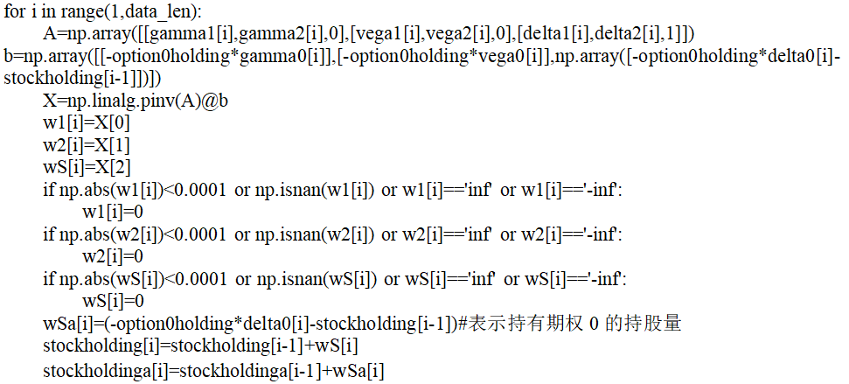
第五节 期权希腊值的动态对冲策略
2. 期权动态对冲策略实证分析
联立方程可归纳如下：
其中，option0holding表示期初期权A持有量，stockholding为股票持有量， △stockholding表示股票持有量的增加值， stockholding(-1)表示前一期的股票持有量。
Python实现：

Slide 58
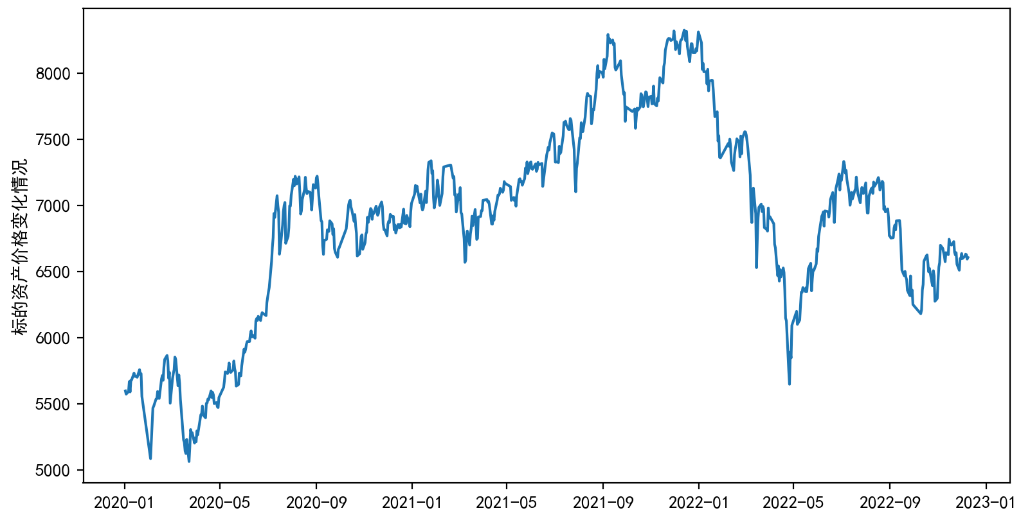
第五节 期权希腊值的动态对冲策略
2. 期权动态对冲策略实证分析
（1）样本选取
本策略选取上证100指数作为投资标的资产，回测区间为2020年1月2日至2022年12月9日，共713个交易日，图8-9展示了回测区间内现货价格的走势，可见上证100指数在样本区间内出现多次大幅回撤，波动率较高。设置期权的执行价为6800，看涨虚值期权执行价为标的资产减5，看涨实值期权执行价为标的资产加10，无风险利率设为1.5%，期权0、期权1、期权3的波动率分别设为15%、12%和40%，起初期权0的持有为1000，初始本金为200000 。

Slide 59
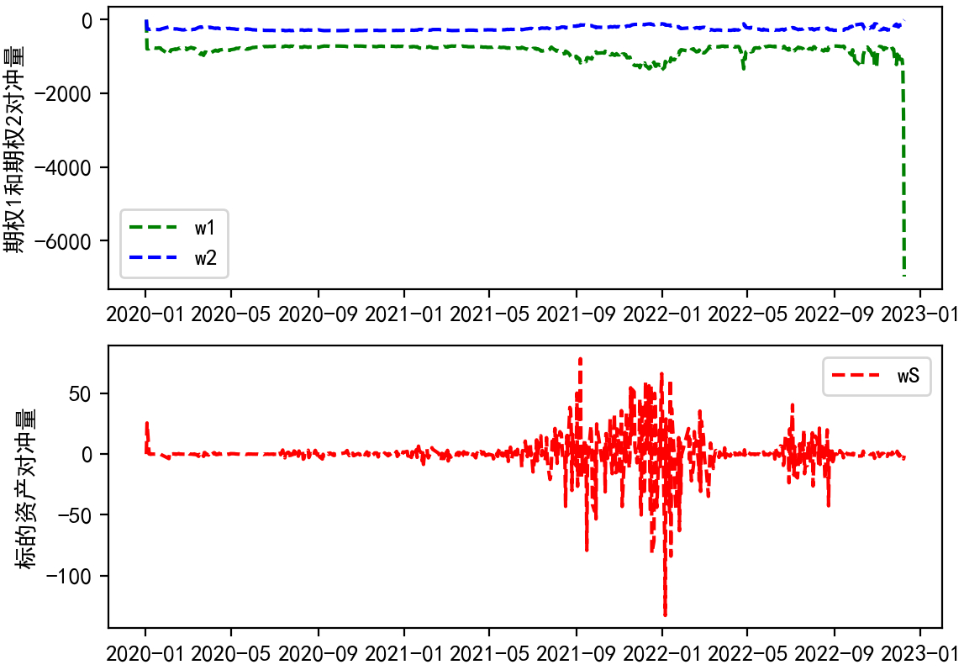
第五节 期权希腊值的动态对冲策略
2. 期权动态对冲策略实证分析
（2） 两期权+现货的 、 、 对冲
假设市场交易者最初拥有一个现货与期权 的投资组合，现在采用两个期权+现货希腊字母动态对冲的方式在每天收盘时对冲3个希腊值，使组合同时达到三希腊字母中性状态。期权对冲量和标的资产对冲量如下图所示，W1表示看涨虚值期权的持有量，W2表示看涨实值期权的持有量，WS表示现货持有量；小于0代表卖出期权或者现货进行对冲，大于0表示买入期权或现货进行对冲。
结合现货价格走势可见，在2022年1月-5月、2022年8月-10现货价格出现大幅回撤期间，标的资产的对冲量也随着在此期间波动剧烈，可见期权和现货对冲量与实际的风险暴露有关，但总体上，在结束时刻之前，两个期权的对冲量均相对较为稳定。

Slide 60
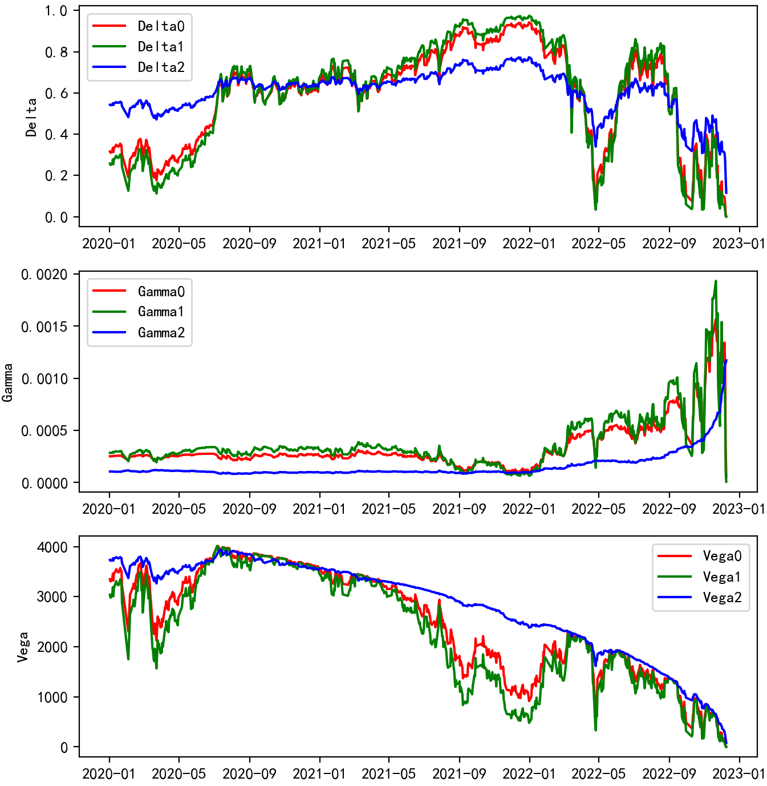
第五节 期权希腊值的动态对冲策略
2. 期权动态对冲策略实证分析
（3）暴露风险的情况
右图表示期权的 、 、 随着时间变化的序列图，0/1/2分别代表期权A、看涨虚值B和看涨实值期权C。如图所示，总的来说，期权希腊值随着时间波动较大；其中， 数值最大，其次是 ，最小是
。

Slide 61
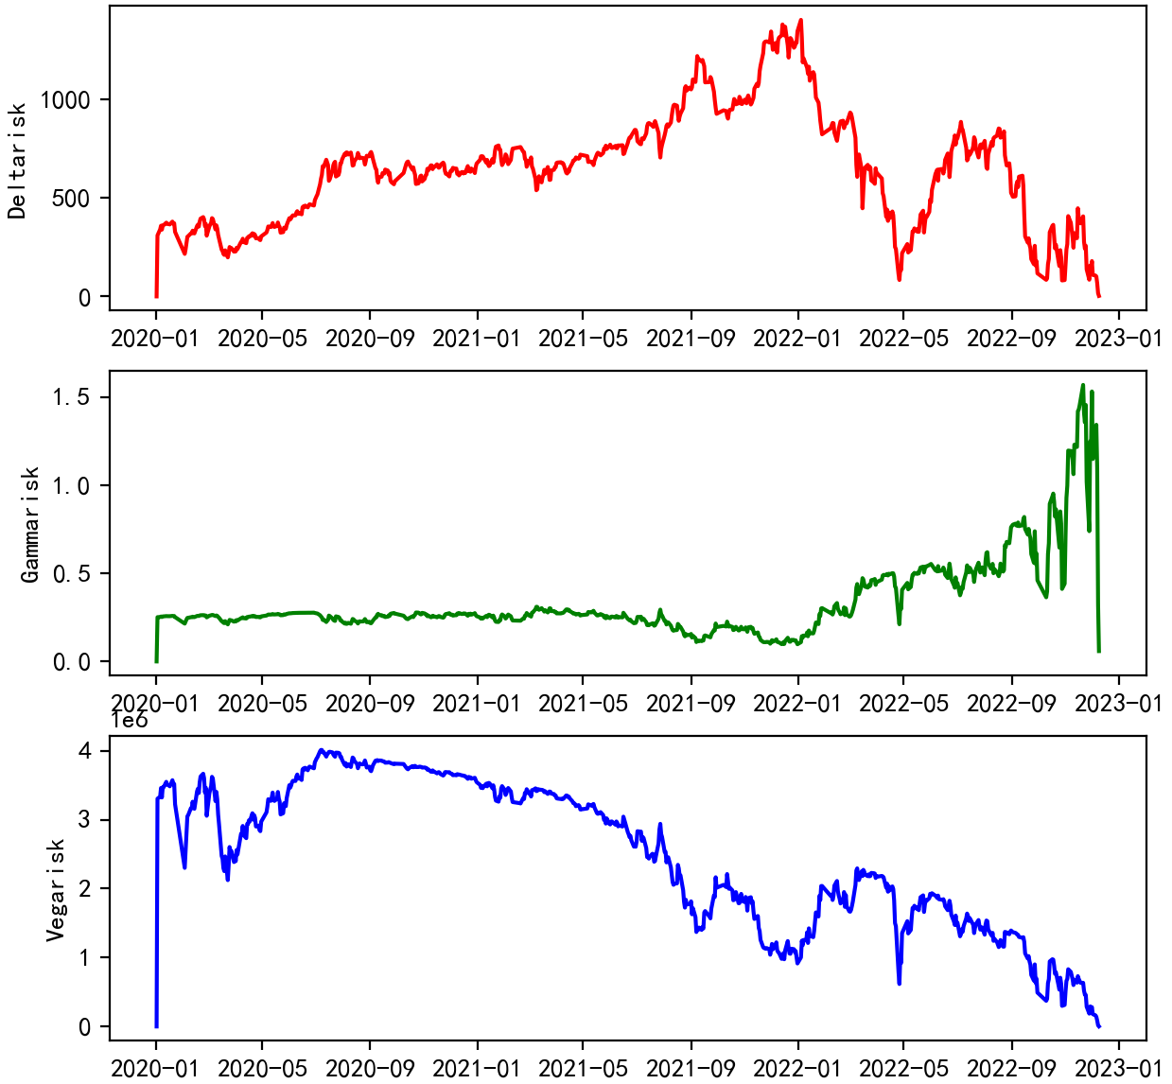
第五节 期权希腊值的动态对冲策略
2. 期权动态对冲策略实证分析
（3）暴露风险的情况
右图表示每天不采取对冲时暴露出来的三个期权的希腊值风险和，可以看到对冲之后最容易重新暴露出来的风险中， 风险最大，其次是 风险、 风险，但 风险呈下降趋势，但 风险后期呈现增长趋势，而则 风险表现出先增加后下降趋势。

Slide 62
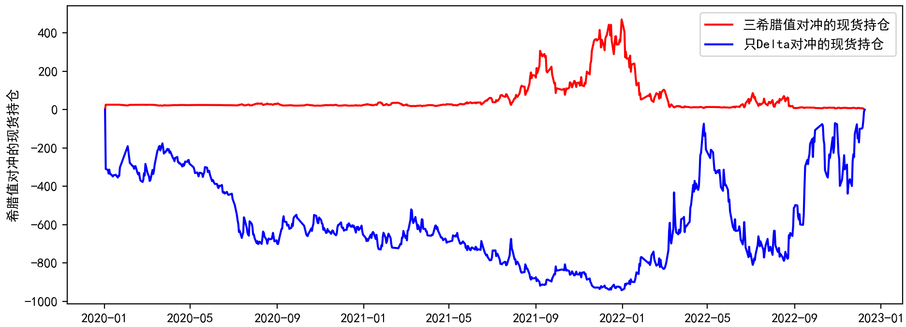
第五节 期权希腊值的动态对冲策略
2. 期权动态对冲策略实证分析
（4）对冲持仓情况
在下图中，展示了在每天收盘时用两个期权+现货分别进行 、 和 对冲以及只进行 对冲的两种策略的现货持仓量。可见，两个期权+现货的动态对冲策略的现货持仓量为做多，而只进行 对冲的现货持仓量则为做空，在现货回撤较大的区间现货做多和做空的持仓量也随着同向增加。

Slide 63
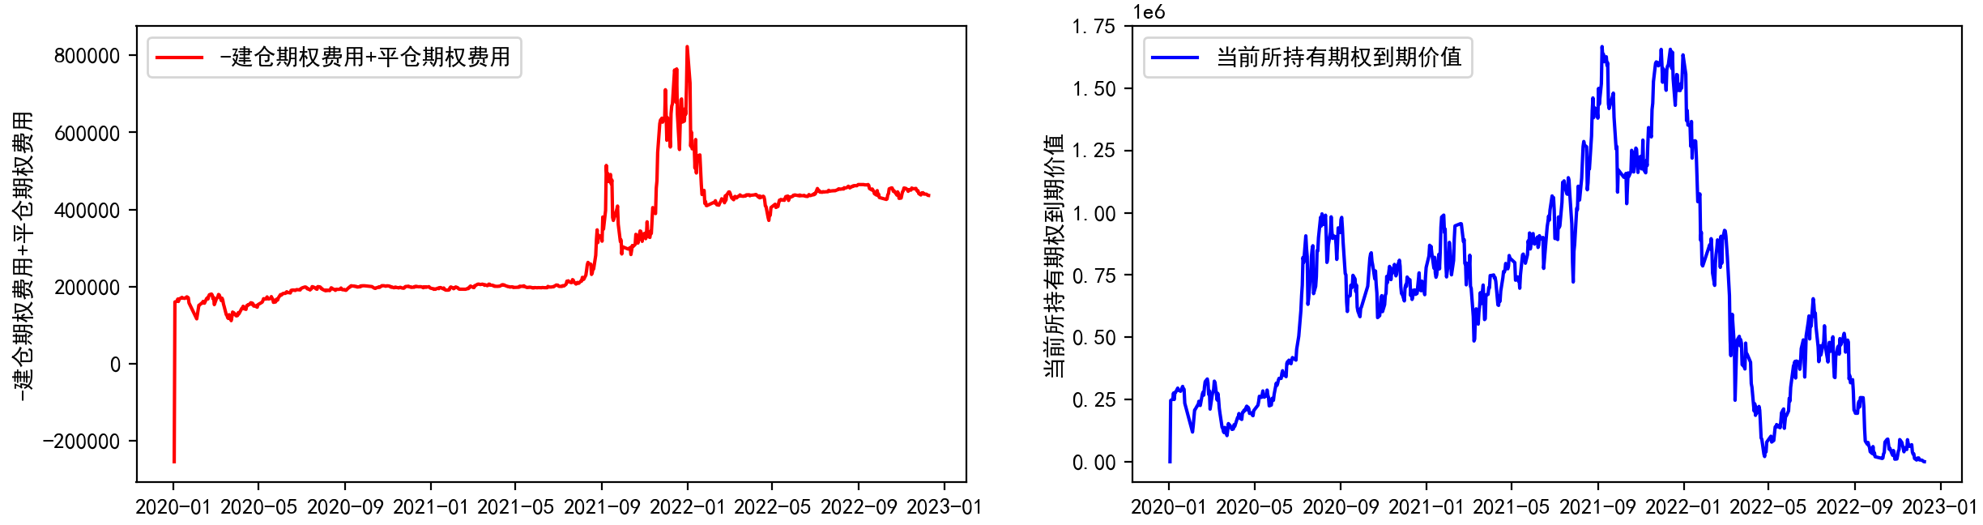
第五节 期权希腊值的动态对冲策略
2. 期权动态对冲策略实证分析
（4）对冲持仓情况
在选择期权与现货对冲期权0头寸时，需要一定建仓期权费用、平仓期权费用，以及对冲标的资产所耗费资金，对于相关的费用与期权、现货价值与时间关系变化如上图。

Slide 64
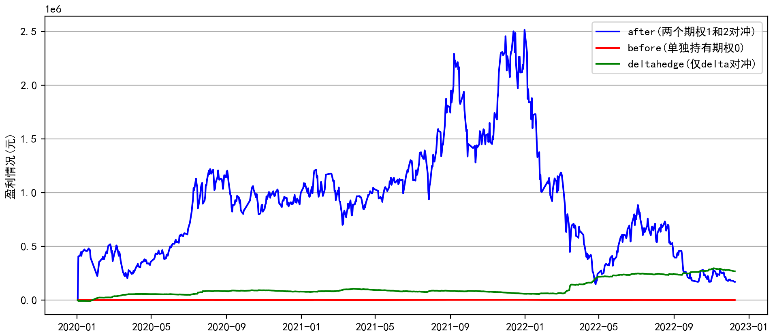
第五节 期权希腊值的动态对冲策略
2. 期权动态对冲策略实证分析
（5）对冲效果比较
上图为三种策略的对冲收益的比较，红色部分为未进行对冲的看涨期权的损益图，蓝色线为对其进行两个期权+现货的 、 和 中性对冲。可见，时间越长，有风险对冲的投资组合对冲效果越好，实现收益越高，而其中绿色部分是仅对期权0进行一个期权+现货的 对冲。从结果看，在很多时期，如2022年10月之前，仅Delta风险对冲效果与三个希腊字母中性相比稍有不足，但在后期却逆向超过三个希腊字母的联立对冲效果。

Slide 65
第五节 期权希腊值的动态对冲策略
2. 期权动态对冲策略实证分析
（5）对冲效果比较
策略总交易成本为436450.33，净收益为170107.79，年化收益率高达43.54 %，最大回撤为94.18 %，发生在2022年5月，夏普比例为0.16，可见，动态对冲策略取得较高收益，但从长时期看，三个希腊字母对冲的策略盈利性波动较大，后期其策略效果居然小于仅进行Delta对冲，说明需要慎用三个希腊字母的联立风险对冲策略。
总交易成本 | 净收益 | 累积收益率 | 年化收益率 | 最大回撤率 | 夏普比率
436450.33 | 170107.79 | 85.05% | 43.54% | 94.18% | 0.16

Slide 66
第五节 期权希腊值的动态对冲策略
3. 策略总结 —— 建立对冲策略在盈利方面具有明显优势。
在期权对冲中应该采用Delta为主，Gamma和Vega为辅的对冲策略，因为Delta对冲是期权对冲最核心的部分，直接影响到最大部分的风险暴露情况，而Gamma和Vega由于其瞬时性较强，过于看重对冲掉这两个希腊值也可能会造成对冲成本较高导致收益下降，譬如在收益率图中的2022年5月的某一个时间段，联合对冲模型的收益快速下降，接近于单Delta对冲策略，后期2022年10月其居然还若雨仅进行Delta对冲策略。
从实盘检验看，在很长时间内联合对冲显著优于Delta动态对冲策略，而Delta动态对冲策略的盈利效果又优于不采取对冲而单独持有期权0的策略。同时，考虑到采取期权对冲还需要支付一定的期权费，因此，在后续的案例检验中，可以考虑对Gamma设定一定阀值，当Gamma值在这个阀值之内时，可选择仅对投资组合做Delta对冲；超过阀值时，则根据Gamma 绝对值的大小，调整动态对冲Delta的频率，以达到共同对冲的效果；而对Vega值的对冲，则可以考虑使用历史波动率来对风险暴露程度进行预测，并由此通过不断回撤检验是否有必要对其进行有效对冲。
在该策略的实际操作过程中，到底是采取静态波动率还得时变的动态波动率（如基于GARCH或EWMA等模型估计获得）实现Vega风险对冲，均会直接影响策略的实际效果。

Slide 67
第五节 期权希腊值的动态对冲策略
策略程序(part1)
import numpy as np import pandas as pd import scipy.io as scio import datetime from scipy import stats from math import log,exp,sqrt import matplotlib.pyplot as plt plt.rcParams["font.sans-serif"]=["SimHei"] plt.rcParams["axes.unicode_minus"] = False #正常显示画图时出现的中文和负号 def excel_to_data(path): ws=pd.read_excel(path,sheet_name=0,header=None,keep_default_na=False) data=ws.iloc[:,[0]] return data def blsprice(price, strike, rate, time, volatility):#price标的资产市场价格，strike执行价格，rate无风险利率 # time距离到期时间，volatility标的资产价格波动率，call：call option（看涨期权）价格，put：put option（看跌期权）价格 d1 = (np.log(price / strike) + (rate + 0.5 * volatility ** 2) * time) / (volatility * np.sqrt(time)) d2 = d1 - volatility * np.sqrt(time) call = price * stats.norm.cdf(d1, 0.0, 1.0) - strike * np.exp(-rate * time) * stats.norm.cdf(d2, 0.0, 1.0) put = strike * np.exp(-rate * time) * stats.norm.cdf(-d2, 0.0, 1.0) - price * stats.norm.cdf(-d1, 0.0, 1.0) return call, put def blsdelta(st,k,r,T,sigma,n=1): '''
n默认为1看涨期权的delta n为-1为看跌期权的delta ''' d1 = (np.log(st/k)+(r+0.5*sigma**2)*T)/(sigma*np.sqrt(T)) delta = n*stats.norm.cdf(n*d1,0.0, 1.0) return delta def blsgamma(st,k,r,T,sigma): d1 = (np.log(st/k)+(r+1/2*sigma**2)*T)/(sigma*np.sqrt(T)) gamma = stats.norm.pdf(d1)/(st*sigma*np.sqrt(T)) return gamma def blsvega(st,k,r,T,sigma): d1 = (np.log(st/k)+(r+1/2*sigma**2)*T)/(sigma*np.sqrt(T)) vega = st*np.sqrt(T)*stats.norm.pdf(d1) return vega St=np.array(excel_to_data('data.xls'))

Slide 68
第五节 期权希腊值的动态对冲策略
Call1,Put1=blsprice(price,strike1,rate1,Time,volatility1) delta1=blsdelta(price,strike1,rate1,Time,volatility1) gamma1=blsgamma(price,strike1,rate1,Time,volatility1) vega1=blsvega(price,strike1,rate1,Time,volatility1) Call2,Put2=blsprice(price,strike2,rate2,Time,volatility2) delta2=blsdelta(price,strike2,rate2,Time,volatility2) gamma2=blsgamma(price,strike2,rate2,Time,volatility2) vega2=blsvega(price,strike2,rate2,Time,volatility2) #----------------------------对冲策略部分-------------------- w1=np.zeros((data_len,1))#期权1的持有量 w2=np.zeros((data_len,1))#期权2的持有量 wS=np.zeros((data_len,1))#现货的持有增加量 wSa=np.zeros((data_len,1))#表示持有期权0的持股量 stockholding=np.zeros((data_len,1)) stockholdinga=np.zeros((data_len,1)) option0holding=1000 for i in range(1,data_len): A=np.array([[gamma1[i],gamma2[i],0],[vega1[i],vega2[i],0],[delta1[i],delta2[i],1]]) b=np.array([[-option0holding*gamma0[i]],[-option0holding*vega0[i]],np.array([-option0holding*delta0[i]-stockholding[i-1]])]) X=np.linalg.pinv(A)@b w1[i]=X[0] w2[i]=X[1] wS[i]=X[2] if np.abs(w1[i])<0.0001 or np.isnan(w1[i]) or w1[i]=='inf' or w1[i]=='-inf': w1[i]=0 if np.abs(w2[i])<0.0001 or np.isnan(w2[i]) or w2[i]=='inf' or w2[i]=='-inf': w2[i]=0 if np.abs(wS[i])<0.0001 or np.isnan(wS[i]) or wS[i]=='inf' or wS[i]=='-inf': wS[i]=0 wSa[i]=(-option0holding*delta0[i]-stockholding[i-1])#表示持有期权0的持股量 stockholding[i]=stockholding[i-1]+wS[i] stockholdinga[i]=stockholdinga[i-1]+wSa[i]
策略程序(part2)
#-------------------------期权部分--------------------------------- #需要测算隐含波动率 #--------------------用BS模型定价无套利期权价格------------------ s0=2700 data_len=len(St) price=St.T[0]*1000 strike0=s0 strike1=s0+5 strike2=s0+10 rate0=0.015 rate1=0.02 rate2=0.025 volatility0=0.2 volatility1=0.3 volatility2=0.4 strike0=strike0*np.ones((data_len,1)).T[0] strike1=strike1*np.ones((data_len,1)).T[0] strike2=strike2*np.ones((data_len,1)).T[0] rate0=rate0*np.ones(((data_len,1))).T[0] rate1=rate1*np.ones(((data_len,1))).T[0] rate2=rate2*np.ones(((data_len,1))).T[0] Time=ws.iloc[:,[3]] volatility0=volatility0*np.ones((data_len,1)).T[0] volatility1=volatility1*np.ones((data_len,1)).T[0] volatility2=volatility2*np.ones((data_len,1)).T[0] #-------------------计算期权的希腊值---------------------------------- Call0,Put0=blsprice(price,strike0,rate0,Time,volatility0) delta0=blsdelta(price,strike0,rate0,Time,volatility0) gamma0=blsgamma(price,strike0,rate0,Time,volatility0) vega0=blsvega(price,strike0,rate0,Time,volatility0)

Slide 69
第五节 期权希腊值的动态对冲策略
optionvalue[i]=option0holding*Call0[i]#当前所持有期权到期价值 stockvalue[i]=stockholdinga[i]*price[i]#当前所持有标的资产到期价值 profit[i]=stockvalue[i]+optionvalue[i]-optioncost[i]+optionclear[i]#股票价值变化和期权费 profita[i]=-stockcosta[i]+stockvaluea[i]+optionvalue[i]-optioncost[0] plt.figure() plt.subplot(2,1,1) plt.plot(w1.T[0],'r--') plt.plot(w2.T[0],'g--') plt.ylabel("期权一和期权二对冲量") plt.legend(["w1","w2"]) plt.subplot(2,1,2) plt.plot(wS.T[0],'b--') plt.legend(["wS"]) plt.ylabel("标的资产对冲量") plt.show() plt.figure() plt.plot(St.T[0]) plt.ylabel("标的资产价格变化情况") plt.show() plt.figure() plt.subplot(3,1,1) plt.plot(delta0,'r') plt.plot(delta1,'g') plt.plot(delta0,'b') plt.ylabel("希腊值变化情况") plt.legend(["Delta0","Delta1","Delta2"]) plt.subplot(3,1,2) plt.plot(gamma0,'r')
策略程序(part3)
#---------------------------风险暴露情况 ------------------- deltarisk=np.zeros((data_len,1)) gammarisk=np.zeros((data_len,1)) vegarisk=np.zeros((data_len,1)) for i in range(1,data_len): deltarisk[i]=option0holding*delta0[i]*stockholding[i-1] gammarisk[i]=option0holding*gamma0[i] vegarisk[i]=option0holding*vega0[i] #------------------------------损益变化情况----------------- profit=np.zeros((data_len,1)) profita=np.zeros((data_len,1)) optioncost=np.zeros((data_len,1)) optionclear=np.zeros((data_len,1)) stockcost=np.zeros((data_len,1)) stockcosta=np.zeros((data_len,1)) optionvalue=np.zeros((data_len,1)) stockvalue=np.zeros((data_len,1)) stockvaluea=np.zeros((data_len,1)) optioncost[0]=option0holding*Call0[0] optionclear[0]=0 stockcost[0]=stockholding[0]*s0 stockcosta[0]=0 optionvalue[0]=option0holding*np.max([0,price[0]-strike0[0]]) stockvalue[0]=stockholding[0]*price[0] for i in range(1,data_len): optioncost[i]=optioncost[i-1]+w1[i]*Call1[i]*Call2[i]#期权建仓费用 optionclear[i]=optionclear[i-1]+w1[i-1]*Call1[i]+w2[i-1]*Call2[i]#平仓期权费用 stockcost[i]=stockcost[i-1]+wS[i]*price[i]#当前对冲标的资产所耗费资金 stockcosta[i]=stockcosta[i-1]+wSa[i]*price[i]

Slide 70
第五节 期权希腊值的动态对冲策略
策略程序(part4)
plt.plot(gamma1,'g') plt.plot(gamma2,'b') plt.legend(["Gamma0","Gamma1","Gamma2"]) plt.subplot(3,1,3) plt.plot(vega0,'r') plt.plot(vega1,'g') plt.plot(vega2,'b') plt.legend(["Vega0","Vega1","Vega2"]) plt.show() plt.figure() plt.plot(deltarisk,'r') plt.plot(gammarisk,'g') plt.plot(vegarisk,'b') plt.legend(["Deltarisk","Gammarisk","Vegarisk"]) plt.ylabel("暴露的风险变化情况") plt.show() plt.figure() plt.plot(stockholding,'r') plt.plot(stockholdinga,'b') plt.legend(["stockholding for three Greek hedging","stockholding for Delta hedging"]) plt.ylabel("三希腊值对冲的现货持仓") plt.show() plt.figure() plt.subplot(3,2,1) plt.plot(-optioncost+optionclear) plt.legend(["optioncost和 optionclear"]) plt.ylabel("-建仓期权费用+平仓期权费用")
plt.subplot(3,2,2) plt.plot(optionclear) plt.legend(["optionclear"]) plt.ylabel("平仓期权费用") plt.subplot(3,2,3) plt.plot(stockcost) plt.legend(["stockcost"]) plt.ylabel("当前对冲标的资产所耗费资金") plt.subplot(3,2,4) plt.plot(optionvalue) plt.legend(["optionvalue"]) plt.ylabel("当前所持有期权到期价值") plt.subplot(3,2,5) plt.plot(stockvalue-stockcost) plt.legend("stockvalue和optionvalue") plt.ylabel(["当前所持有期权到期价值-当前对冲标的资产所耗费资金"]) plt.show() plt.figure() plt.plot(profit,'b') p_s=price-strike0 for i in range(0,len(p_s)): if p_s[i]<0: p_s[i]=0 plt.plot(p_s,'r') plt.plot(profita,'g') plt.legend(["after（两个期权1和2对冲）","before（单独持有期权0）","deltahedge（仅delta对冲）"]) plt.ylabel("盈利情况") plt.show()

Slide 71
第六节 期权波动率交易策略实现
1.波动率的定义
波动率是用于衡量期货标的价格变化幅度的指标。它有如下几个特征：
1.随着时间改变不断改变；
2.波动率一般有一定的聚集效应；
3.波动率一般遵循均值回归的过程。其衡量标准包括历史波动率、预期波动率、隐含波动率及真实波动率。它不考虑价格变化的方向，如果在短期内商品的期货或期权价格有可能发生大幅度变化，则这个商品标的物是高波动性的。商品期货标的波动率大小跟其期权的价格成正比关系，即波动率增大，看涨期权和看跌期权的价格均会上涨；波动率缩小，则看涨期权和看跌期权的价格就会下跌。

Slide 72
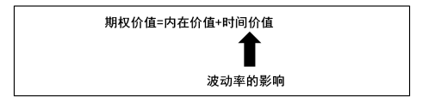
第六节 期权波动率交易策略实现
2.波动率与期权的关系
如果商品期货价格有大幅波动的风险，那么投资者将会提前买入期权来避险。这样的话，期权市场就会出现期权的净买入量，从而推高期权的价格。期权价格的上升也意味着期权隐含波动率的上升。如果商品期货价格大幅波动的风险降低，那么买入期权来避险的人就会减少，期权的净卖出量将会占据上风，从而导致期权价格的下跌，即隐含波动率下跌。
因此，投机者在期权交易中，往往通过比较期权波动率的以往水平和现行水平，做出买入或者卖出期权的判断。假如期货价格没有波动，期权设置也就毫无意义了。从这一点来说，期权交易实质就是波动率交易，波动率代表了期权价值实现的可能性，期权价格主要是看波动率。其公式如下：

Slide 73
第六节 期权波动率交易策略实现
2.波动率与期权的关系
对于投资者来说，期货市场上除了牛熊市之外，更多的时间处于一种无法辨别价格走势或者价格没有大幅变化的状况。此时的交易策略可以根据市场波动率的大小具体细分。当市场预期波动较小价格变化不大时，可采取卖出跨式组合和卖出宽跨式组合的策略。当预期市场波动较大但对价格上涨和下跌的方向不能确定时，可采取买入跨式组合和买入宽跨式组合的策略。
跨式套利期权组合买方在低隐含波动率时买进，有两种盈利的可能：一是标的物价格运动大到足以超出跨式套利最初成本；二是隐含波动率增长快到足以克服因时减值的有害影响。相反，跨式套利期权组合卖方如果遇到隐含波动率急剧增长，则会有潜在的灾难性亏损。不过，如果隐含波动率下降，跨式套利卖方就可以抓住速度比因时减值更快的收益。就隐含波动率而言，宽跨式套利与跨式套利表现基本相同。

Slide 74
第六节 期权波动率交易策略实现
3.交易策略
卖出跨式组合
卖出跨式组合由卖出一手某一执行价格的买权， 同时卖出一手同一执行价格的卖权组成。采用该策略的动机在于：认为市场走势波动不大，可以卖出期权赚取权利金收益。但是一旦市场价格发生较大波动，那就要面对遭受损失的风险。
1、投资损益：
当期货价格<执行价格时，投资损益=权利金总和+期货价格–执行价格
当期货价格>执行价格时，投资损益=权利金总和+执行价格–期货价格
2、跨式组合有两个损益平衡点：
损益平衡点a=执行价格–收入的权利金总和
损益平衡点b=执行价格+收入的权利金总和
当期货价格在这两个损益平衡点之间时，投资者获取利润，最大利润额为两个权利金金额之和；当期货价格在这两个损益平衡点之外时，投资者才开始面临亏损。
3、使用时机：期货走势陷入下有支撑、上有压力局面，或者预料后续价格将呈现窄幅震荡局面。

Slide 75
第六节 期权波动率交易策略实现
3.交易策略
卖出宽跨式组合
卖出宽跨式组合由卖出一手执行价格高的买权，同时卖出一手执行价格低的卖权组成。采用动机与卖出跨式组合相同，但获利区间稍大。
1、投资损益：
当期货价格<低的执行价格时，投资损益=权利金总和+期货价格–低执行价格
当期货价格>高的执行价格时，投资损益=权利金总和+高执行价格–期货价格
2、投资损益平衡点：
损益平衡点a=卖权执行价格–收入的权利金总和
损益平衡点b=买权执行价格+收入的权利金总和
3、使用时机：同卖出跨式组合，期货走势陷入下有支撑、上有压力的局面，或者预料后续价格将呈现窄幅震荡局面。

Slide 76
第六节 期权波动率交易策略实现
3.交易策略
买入跨式组合
买入跨式组合与卖出跨式组合正相反，由买入一手某一执行价格的买权，同时买入一手同一执行价格的卖权组成。当期货价格位于两执行价格之间时，投资者损失所支付的权利金；当期货价格在两损益平衡点之外时，盈利逐渐增加。
1、投资损益：
当期货价格<执行价格时，投资损益=执行价格–期货价格–权利金总和
当期货价格>执行价格时，投资损益=期货价格–执行价格–权利金总和
2、投资损益平衡点：
损益平衡点a=执行价格–收入的权利金总和
损益平衡点b=执行价格+收入的权利金总和
3、使用时机：即将公布重大信息或期货价格面临关键价位，预期后市即将展开大行情，但无法确定多空方向。

Slide 77
第六节 期权波动率交易策略实现
3.交易策略
买入宽跨式组合
买入宽跨式组合由买入一手执行价格低的卖权，同时买入一手执行价格高的买权组成。 采用该策略的动机与买进跨式组合相似，投资者预期在期权到期时标的期货的价格将处于两个执行价格之外的区域。
1、投资损益：
当期货价格<低的执行价格时，投资损益=低执行价格–期货价格–权利金总和
当期货价格>高的执行价格时，投资损益=期货价格–高执行价格–权利金总和
2、投资损益平衡点：
损益平衡点a=卖权执行价格–收入的权利金总和
损益平衡点b=买权执行价格+收入的权利金总和
3、使用时机：同买入跨式组合。
以上交易策略演示了如何从波动率的预测中赢利。需要注意的是，判断一个隐含波动率是高还是低，不能仅看隐含波动率自身的值。一个有效的方法是将隐含波动率的值同历史波动率加以比较，观察是否存在较好的历史规律，通过判断隐含波动率是否偏离历史规律所处的区间来把握机会。

Slide 78
第六节 期权波动率交易策略实现
4.案例分析
案例说明
波动率对冲策略是基于统计套利的思想，运用数量的手段来构建交易套利策略。理论上，期权价格是波动率的增函数，故此寻找两个期权，并计算他们的波动率差，以波动率差做决策。因此，考虑到数据的可得性，本策略采用沪深300指数期权构造波动率对冲策略，数据选取2020年5月13-2020年9月18日期间的沪深300指数期权的每日收盘价和隐含波动率，期权交易倍为10000，本金为200000，交易成本为10。
合约（部分） | 平均收盘价 | 平均隐含波动率
沪深300指数购9月3100 | 1.250 | 0.133
沪深300指数购9月3200 | 1.167 | 0.458
沪深300指数购9月3300 | 1.076 | 0.199
沪深300指数购9月3400 | 0.977 | 0.178
沪深300指数购9月3500 | 0.883 | 0.187
沪深300指数购9月3600 | 0.781 | 0.169
沪深300指数购9月3650 | 0.935 | 0.120

Slide 79
第六节 期权波动率交易策略实现
4.案例分析
套利条件
有别于之前的统计套利，期权的统计套利是以期权的隐含波动率作为交易决策的依据，收益为两个期权的价差减去手续费。在策略实施前，我们定义四个操作信号：
开仓信号1：两期权隐含波动率差大于0.05时，自动开仓。此时选择做多低波动率的期权，做空高波动率的期权收益。 对冲收益为：（低波动率期权-高波动率期权）*Scale。
开仓信号2：隐含波动率差小于-0.05时，自动开仓。此时选择做空低波动率的期权，做多高波动率的期权。
对冲收益为：（高波动率期权-低波动率期权）*Scale。
平仓信号1：隐含波动率差小于0.02时，自动开仓。此时选择平仓低波动率2的期权，同时平仓高波动率1的期权。 对冲收益为：（高波动率期权-低波动率期权）*Scale。
平仓信号2：隐含波动率差大于-0.02时，自动开仓。此时平仓低波动率2的期权，平仓高波动率1的期权。
对冲收益为：（低波动率期权-高波动率期权）*Scale。

Slide 80
第六节 期权波动率交易策略实现
4.案例分析
策略收益
下图展示了策略的累计收益情况，可见，策略初期，市场波动率较高，策略开仓信号较多，因此累计收益稳步上升，在2020年8月13日达到80056。但是在策略初期，即2020年5月13-6月9号，由于波动率接近于0，该阶段没有出现交易机会；在2020年8月6日-8月13日期间，策略累计收益趋于稳定，原因在于此时市场在经历暴涨之后波动率快速下降，满足策略开平仓条件的信号较少，策略操作次数也相应较少，因此策略累计收益没有过多增长，但仍然能取得正收益。

Slide 81
第六节 期权波动率交易策略实现
4.案例分析
策略收益
在样本区间内，该策略总共进行了121次交易，大部分集中在2015年7月之前，市场波动率较高阶段；总成本1210，净收益达到78846，平均单笔净收益高达652，说明该策略能够以较低的成本取得较大的收益。同时也可以看到，波动率对冲策略在市场震荡行情时表现更好，因此其主要的风险在于做出的判断在未来一段时间内是否继续存在套利机会。
总收益 | 交易次数 | 总成本 | 净收益 | 平均单笔净收益 | 年化收益率 | 最大回撤率 | 夏普比率
80056 | 121 | 1210 | 78846 | 651.6198 | 158.81% | 36.00% | 0.91

Slide 82
第六节 期权波动率交易策略实现
策略程序(part1)
%%清空工作空间、命令窗口 clc;clear; close all; %%载入测试数据 [data,textdate]=xlsread('Option.xlsx'); Oc=data(:,1); LineNumber=data(1,:); i=1; %%交易过程仿真 %仓位Pos=1，正开仓1组；仓位Pos=0，空仓；仓位Pos=-1，反开仓1组 Pos=zeros(length(Oc),length(LineNumber)/2-1); %日收益记录 ReturnD=zeros(length(Oc),length(LineNumber)/2-1); %期权乘数 Scale=10000; %交易次数 TradingNum1=0; TradingNum2=0; for j=0:2:length(LineNumber)/2-1; Close1(:,i)=data(:,j+1); Ivo1(:,i)=data(:,j+2); Close2(:,i)=data(:,j+3); Ivo2(:,i)=data(:,j+4); for t=2:length(Ivo1);
%开仓信号1：隐含波动率差大于0.05 %开仓信号2：隐含波动率差小于-0.05 %平仓信号1：隐含波动率差小于0.02 %平仓信号2：隐含波动率差大于-0.02 SignalOpen1=Ivo1(t,i)-Ivo2(t,i)>0.05; SignalOpen2=Ivo1(t,i)-Ivo2(t,i)<-0.05; SignalClose1=Ivo1(t,i)-Ivo2(t,i)<0.01; SignalClose2=Ivo1(t,i)-Ivo2(t,i)>-0.01; %%交易条件 if t==length(Ivo1); if Pos(t-1,i)==1; Pos(t,i)=0; ReturnD(t,i)=(Close2(t,i)-Close1(t,i))*Scale; continue; end if Pos(t-1,i)==-1; Pos(t,i)=0; ReturnD(t,i)=(Close1(t,i)-Close2(t,i))*Scale; continue; end end if SignalOpen1==1&&t<=length(Ivo1)-3; if Pos(t-1,i)==0; TradingNum1=TradingNum1+1; Pos(t,i)=1; ReturnD(t,i)=(Close1(t,i)-Close2(t,i))*Scale; continue; end else Pos(t,i)=Pos(t-1,i); end

Slide 83
第六节 期权波动率交易策略实现
策略程序(part2)
if SignalOpen2==1&&t<=length(Ivo1)-3; if Pos(t-1,i)==0; TradingNum2=TradingNum2+1; Pos(t,i)=-1; ReturnD(t,i)=(Close2(t,i)-Close1(t,i))*Scale; continue; end else Pos(t,i)=Pos(t-1,i); end if SignalClose1==1; if Pos(t-1,i)==1; Pos(t,i)=0; ReturnD(t,i)=(Close2(t,i)-Close1(t,i))*Scale; continue; end end if SignalClose2==1; if Pos(t-1,i)==-1; Pos(t,i)=0; ReturnD(t,i)=(Close1(t,i)-Close2(t,i))*Scale; continue; end end end i=i+1; end
%%累计收益 ReturnCum=cumsum(sum(ReturnD')); %%总收益 ReturnSum=sum(sum(ReturnD),2) %%交易次数 NumTrading=TradingNum1+TradingNum2 %%总成本 CostSum=NumTrading*4*2.5 %%净收益 NetReturn=ReturnSum-CostSum %%平均单笔净收益 NetReturnAve=NetReturn/NumTrading figure(1); plot(ReturnCum,'LineWidth',1); grid on; axis tight; title('收益曲线'); xlabel('时间');ylabel('累计收益');

Slide 84
第六节 期权波动率交易策略实现
策略程序(part2)
if SignalOpen2==1&&t<=length(Ivo1)-3; if Pos(t-1,i)==0; TradingNum2=TradingNum2+1; Pos(t,i)=-1; ReturnD(t,i)=(Close2(t,i)-Close1(t,i))*Scale; continue; end else Pos(t,i)=Pos(t-1,i); end if SignalClose1==1; if Pos(t-1,i)==1; Pos(t,i)=0; ReturnD(t,i)=(Close2(t,i)-Close1(t,i))*Scale; continue; end end if SignalClose2==1; if Pos(t-1,i)==-1; Pos(t,i)=0; ReturnD(t,i)=(Close1(t,i)-Close2(t,i))*Scale; continue; end end end i=i+1; end
%%累计收益 ReturnCum=cumsum(sum(ReturnD')); %%总收益 ReturnSum=sum(sum(ReturnD),2) %%交易次数 NumTrading=TradingNum1+TradingNum2 %%总成本 CostSum=NumTrading*4*2.5 %%净收益 NetReturn=ReturnSum-CostSum %%平均单笔净收益 NetReturnAve=NetReturn/NumTrading figure(1); plot(ReturnCum,'LineWidth',1); grid on; axis tight; title('收益曲线'); xlabel('时间');ylabel('累计收益');

Slide 85
谢谢！

